Slide 1




Lição 8
Os dons e os frutos do Espírito Santo
Assembleia de Deus em Bangu. Pastor Presidente Sósteni Silva
Congregação da Rua do Registro, 849. Pastor Dirigente Júlio Cesar Medeiros
Professor da EBD - Trabalhador: Evandro Vieira de Andrade
Slide na descrição
Do vídeo

Slide 2


Objetivo da lição
Saber a importância dos dons Espirituais para edificação do Corpo de Cristo.

Slide 3
Versículo-chave
Versículo-chave
“Portanto, procurai com zelo os melhores dons”, 1Co 12.31

Slide 4

Atividade
Providencie algumas ferramentas, como: chave de fenda, martelo, alicate e chave de boca. Se você tiver dificuldades em conseguir as ferramentas, use ilustrações. Pergunte aos alunos para que serve cada um adas ferramentas em uma obra. Explique, então, que os dons do Espírito Santo são ferramentas espirituais para edificação e crescimento da igreja. Destaque que o próprio Deus é quem capacita o cristão no uso dos dons; sendo a oração e a leitura da Palavra essenciais para o correto exercício dos dons espirituais

Slide 5
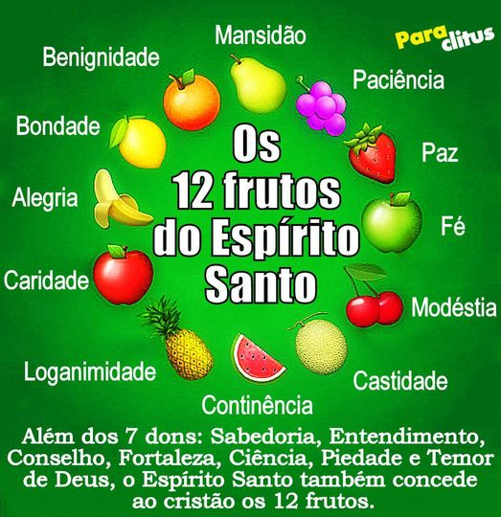
Introdução
Obs. Hoje os dons tem sido por muitos para adquirir popularidade, visibilidade e status, o que atrai mais a atenção dos homens que a atenção de Deus. O Apóstolo Paulo, entretanto, ensina aos coríntios que os dons são para edificação da igreja, e não para o engrandecimento pessoal.
• Edificar a Igreja (1Co 12.12-27; 1Co 14. 4, 5, 12); • Edificar o crente (Ef 4.11-12); • Capacitar o crente a testemunhar de Cristo (At 6. 8-10; 1Co 2. 4,5); • Capacitar o crente para ganhar almas para Cristo (At 8.5-8; 9.32-42); • A glorificação do Senhor Jesus (Jo 16.14); • A confirmação da Palavra de Deus (Mc 16.17-20; Hb 2.3-4); • Utilidade no serviço cristão (1Co 12.7; Ef. 4.12; 1Pd 4.10).
Há quem pense que os dos espirituais não estão mais a disposição da igreja. As operações do Espírito Santo e os seus dons ficaram restritos aos apóstolos e a igreja primitiva.
Podemos , porém, dizer que isso é um erro. Jesus não mudos, Ele é o mesmo ontem, hoje e eternamente (Hb 13.8).O mesmo Espírito que atuou na igreja primitiva está viva e atuante em nosso dias.
Sendo assim, buscar e usar os dons do Espírito Santo corretamente para edificação da igreja, faz com que o nome de Deus seja honrado e glorificado na Terra.

Slide 6
1. Os dons e o fruto
Apesar de possuírem a mesma fonte, existe algumas diferenças entre os dons
Espirituais e o fruto do Espírito Santo.
Os dons são concedidos pelo Espírito Santo, distribuídos segundo a riqueza da sua graça, enquanto o fruto reflete naturalmente o caráter do crente, como o fruto que a árvore produz. Por isso há diversidade na distribuição dos dons e ministérios, mas não há distribuição diferente do fruto do Espírito.
Isso explica porque uns são escolhidos como profetas; outros como apóstolos; outros como evangelistas, ou ainda os que são escolhidos como pastores e mestres (Ef 4.11). Mas o fruto do espírito é único e concedido todos igualmente: amor, gozo, paz, longanimidade, benignidade, bondade, fé, mansidão e temperança (Gl 5.22).
Cabe lembrar que os dons espirituais não são demonstração de espiritualidade. Na igreja de Corinto, “Nenhum dons faltava” 1Co 1.7, entretanto, o apóstolo Paulo repreendeu aqueles irmão por serem carnais, infantis, imorais, e cheios de divisão. Apesar de serem importante para edificação da igreja e para o crescimento do Reino de Deus, os dons espirituais não garantem a salvação, porque o que garante a salvação é o NOVO NASCIMENTO: “Aquele que não nascer de novo não pode ver o Reino de Deus”, Jo 3.3
Mas o que é nascer de novo? Nascer de novo significa ter uma mudança de vida tão radical que é como se você voltasse a nascer, apagando sua vida antiga. Jesus disse que somente quem nasce de novo pode entrar no Céu. O novo nascimento acontece quando você crê em Jesus como seu salvador.

Slide 7
2. “O dom” e “os Dons” do Espírito Santo
Existe uma diferença entre o “dom do Espírito Santo” e “os dons do Espírito Santo”. O primeiro está no singular e se refere a operação do Espírito no coração de quem aceita Jesus como Salvador. O Apostolo Pedro afirmou aos pecadores no dia do Pentecostes: “ Arrependei-vos, e cada um de vós seja batizado em nome de Jesus Cristo(...) e recebereis o dom do Espírito Santo” At 2.38.
Quando você entrega sua vida a Cristo você se torna, pela graça de Deus, a morada do Espírito Santo, ou seja, um templo onde a presença de Deus habita permanentemente (1Co 6.19). Isso é o “o dom” do Espírito Santo.
Por sua vez, os “dons” do Espírito Santo, no plural, referem se a capacitações conferida aos crentes pelo Espírito, habilitando-os para o serviço cristão e a edificação da igreja.
Enquanto o dom é recebido instantaneamente, no momento da conversão, os dons dependem da soberania do Espírito Santo, que os distribui, no seio da igreja, de acordo com sua vontade.
Os dons se dividem em três tipos: dons de sabedoria, dons de poder e dons inspirativos.

Slide 8

3. Os dons do Espírito Santo
Deus dá habilidade ao homem para executar o trabalho cristão, o que testifica a presença do Espírito Santo na igreja. Porem, independente de qual seja o seu dom, SAIBA QUE É PRECISO MANIFESTÁ-LO COM DECENCIA E ORDEM. 1Co 14.26-40
Os dons da sabedoria possibilitam o “saber” sobrenatural: A palavra de sabedoria, que é a capacidade de expressar conselhos e palavras sábias diante de alguma situação específicas. At 6.10 b) A palavra de conhecimento que é a exposição natural do conhecimento a cerca de pessoas ou circunstâncias 1Co 1.24,25. c) O discernimento de espíritos que é a capacidade de discernir que está atuando: Deus, o homem ou espíritos malignos At 8,23; 16.16-28
Os dons de poder são aqueles que conferem poder para o agir e o realizar obras sobrenaturais. São eles: a) A fé sobrenatural, concedida para a realização de coisas extraordinárias (Mt 17.20). b) Os dons de curar, que se referem a uma variedade de curas. c) A operação de milagres, que literalmente são "obras de poder", uma vez que se trata de atos sobrenaturais que interferem nas leis da natureza (At 9.11,12).
Temos ainda os dons inspirativos, que concedem poder para o "falar" sobrenatural. São eles: a) A profecia, que capacita o cristão a transmitir uma mensagem divina sob a inspiração do Espírito Santo (At 14.24,25). b) As línguas, ou a variedade de línguas, que capacita o crente de falar naturalmente em outra língua que ele nunca aprendeu, a qual não pode ser entendida nem pelos ouvintes nem pelo possuidor do dom, porque é uma língua que em mistério fala com Deus. 1Co 14.2,5 c) A interpretação de línguas , que faz a mensagem compreensível aos ouvintes quando o dom de língua é acompanhado de uma mensagem profética . Quando isso acontece a interpretação assume o valor da profecia 1Co 14.15

Slide 9

Conclusão
Os dons espirituais são presentes de Deus. Aos que os desejam , basta busca-los (1Co 12.31), mas sem esquecer de que é o Espírito quem os distribui. Dessa maneira, não existe um dom maior ou melhor que o outro, pois todos são importantes para edificar o corpo de Cristo.

Slide 10



Pr. Júlio César Medeiros

Slide 11




COMO AJUDAR?

